Slide 1
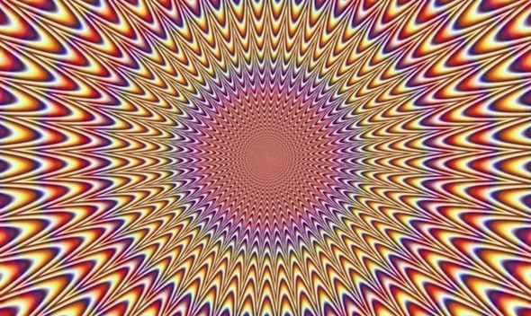
Иллюзии

Slide 2
Человек на заднем плане и карлик на переднем - одного роста.

Slide 3
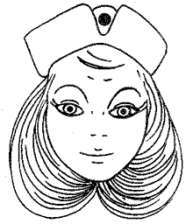
Иллюзии перевернутых картинок
молодая
старая

Slide 4
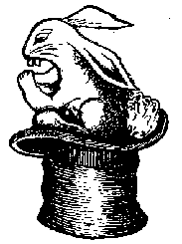
Веселый заяц и злой фокусник

Slide 5
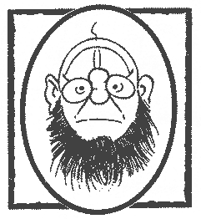
Профессор и студент

Slide 6
Какой из горизонтальных отрезков длиннее?

Slide 7
Иллюзия перспективы. Какой из параллелепипедов больше?

Slide 8
Иллюзия кинескопа. Какая из красных линий длиннее?

Slide 9
Круги имеют один и тот же оттенок серого.

Slide 10
Смотрите в центр на чёрную точку - цветные пятна должны исчезнуть.

Slide 11
Смотрите не отрываясь на крестик. Увидели зелёные пятна? А ведь ничего зелёного тут нет.

Slide 12
Какой из оранжевых кругов больше?

Slide 13
Какой из оранжевых кругов больше?

Slide 14
Все точки на этом изображении на самом деле белые, но некоторые выглядят черными.

Slide 15
Фрактальная иллюзия

Slide 16
Видите волны?

Slide 17
Это изображение на самом деле неподвижно, но наш мозг заставляет нас думать, что оно движется.

Slide 18
Это изображение на самом деле неподвижно, но наш мозг заставляет нас думать, что оно движется.

Slide 19
Это изображение на самом деле неподвижно, но наш мозг заставляет нас думать, что оно движется.

Slide 20
Эти круги на самом деле идеально ровные и не соприкасаются друг с другом

Slide 21
Эти круги на самом деле идеально ровные и не соприкасаются друг с другом

Slide 22
Спасибо за внимание!

